Slide 1
런던 바이크 사용률
홍서빈

Slide 2
Chap 1

Slide 3
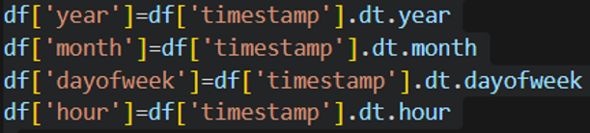
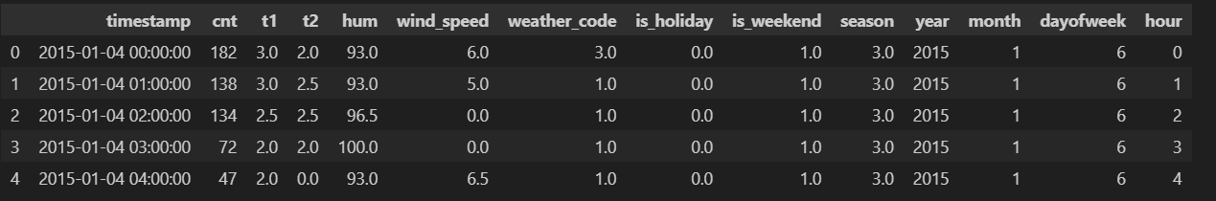
1. 런던 바이크 사용률에 대한 csv 파일을 읽어옴
2. Timestamp 칼럼을 이용해 년/월/일 컬럼을 생성

Slide 4
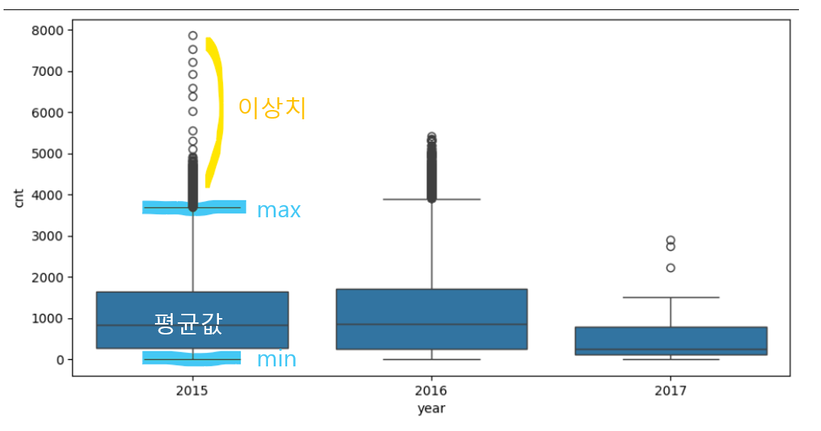
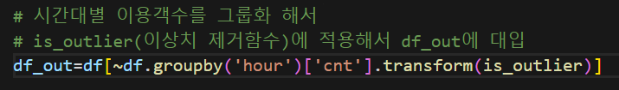
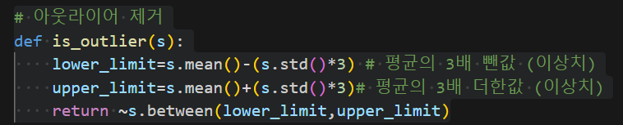
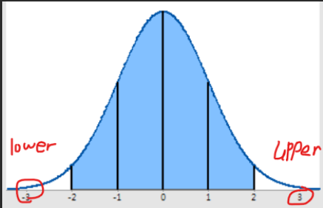
시그마 이상치 제거
평균에서 많이 벗어난 cnt값 제거: 분석결과에 왜곡을 줄 수 있음
lower_limit에 해당하는 값
Upper_limit에 해당하는 값
시그마 이상치
데이터가 정규 분포를 따른다는 가정 하에,
평균과 표준편차를 사용하여 이상치를 정의

Slide 5

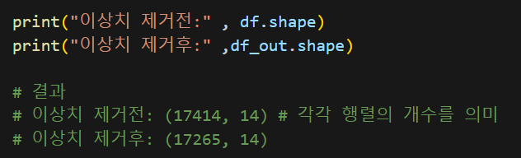
이상치 제거를 하면? ->
데이터의 개수가 줄어든걸 볼수 있음

Slide 6
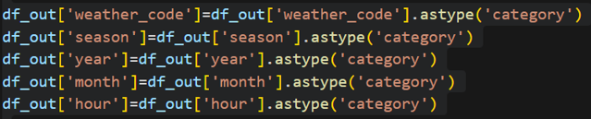
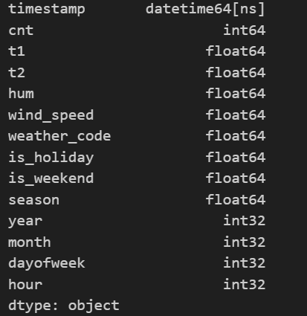
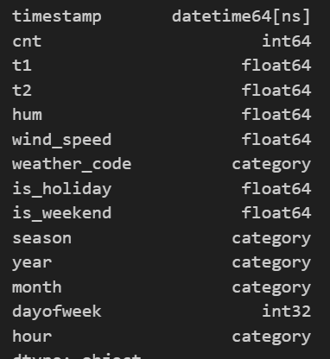
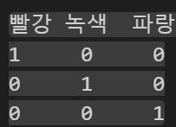
이상치 된 데이터 df_out의 특정 칼럼-> 카테고리화
Why?
원 핫 인코딩
카테고리화된(범주형) 데이터에 대한
이진 변수를 생성하는 기법
->
원-핫 인코딩 사용하는 이유
1. 모델 호환성: 많은 머신러닝 알고리즘은 숫자 입력을 요구하기 때문
2. 우연한 순서나 중요도를 모델이 잘못 학습하는것을 방지

Slide 7
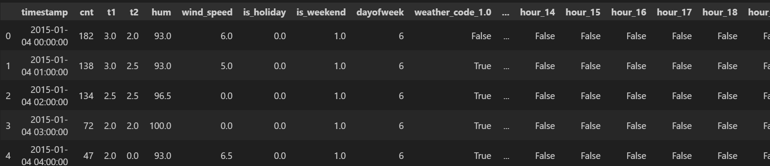

Slide 8
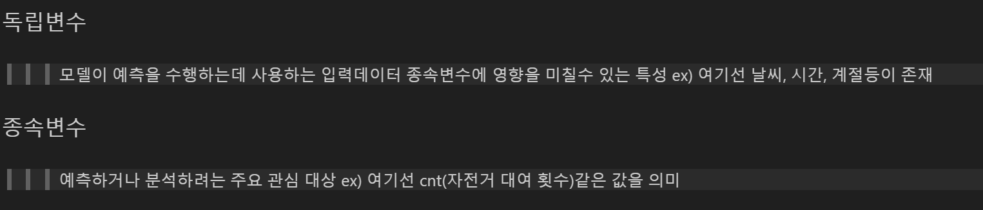
독립변수와 종속변수의 분리
이용객수(cnt) : 모델이 예측할 값 -> 종속변수
cnt와 timestamp 칼럼을 제거한 모든 열 : 독립변수

Slide 9

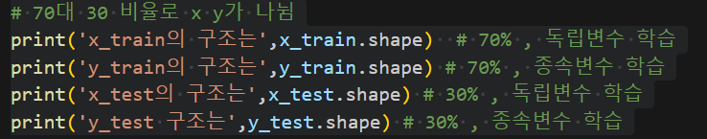
훈련용 | 테스트용 데이터 분리
=> 오버피팅 방지
훈련, 테스트 비율설정
0.3:0.7로 각각 변수에 대입됌

Slide 10
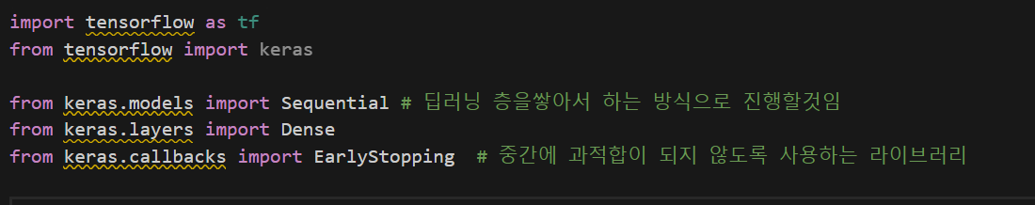
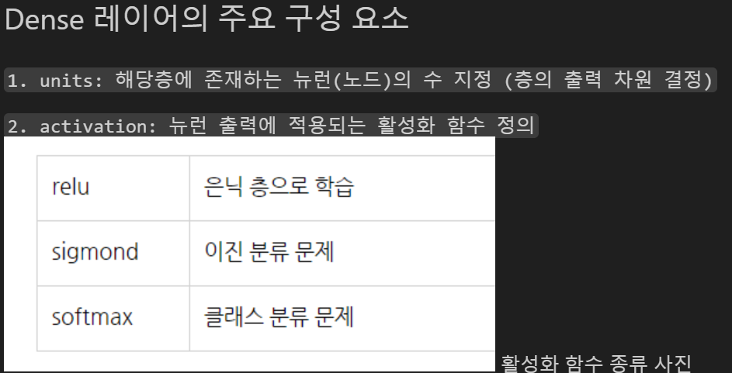
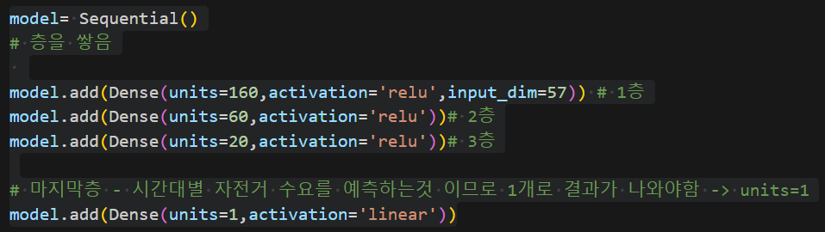
Dense 레이어
가장 기본적인 신경망 층 중
모든 입력 노드가 다음층의 모든 노드와 연결되있는 구조
딥러닝
activation - relu
가장 널리 사용되는 활성화 함수중 하나
입력이 양수일 경우 그대로 출력, 음수일 경우 0을 출력한다

Slide 11

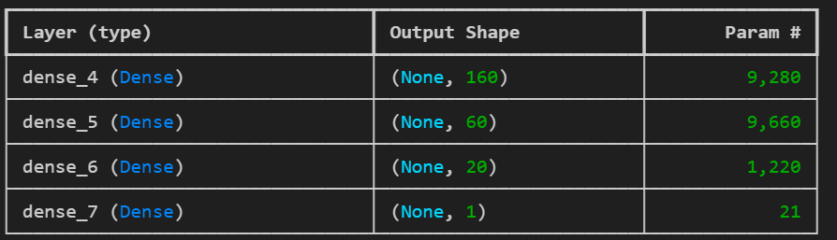
1. 모든 레이어는 Dense 타입
2. 각 레이어의 출력 차원
> None: 배치크기
> 숫자: 레이어의 뉴런(유닛)수
3. 각 레이어의 학습 가능한
파라미터(가중치) 수

Slide 12
신경망 모델을 훈련시키기 전에 모델의 학습 과정을 구성하는 단계
EarlyStopping 콜백: Loss를 모니터링 하여 손실이 감소 하지 않으면 멈춤
> patience에 지정된 수만큼 개선이 되지 않는 경우에 멈춘다
Fit: 신경망 모델을 실제로 훈련시키는 함수
epochs 50이면 > 전체 데이터 세트를 50번 순회하는 것을 의미
validation_split: 사용할 검증 데이터의 비율을 지정합니다.
예를 들어 0.1로 설정하면, 전체 훈련 데이터의 10%를 검증 데이터로 사용하여 에폭마다 모델의 성능을 평가 (이 역시 과적합에 대비)

Slide 13
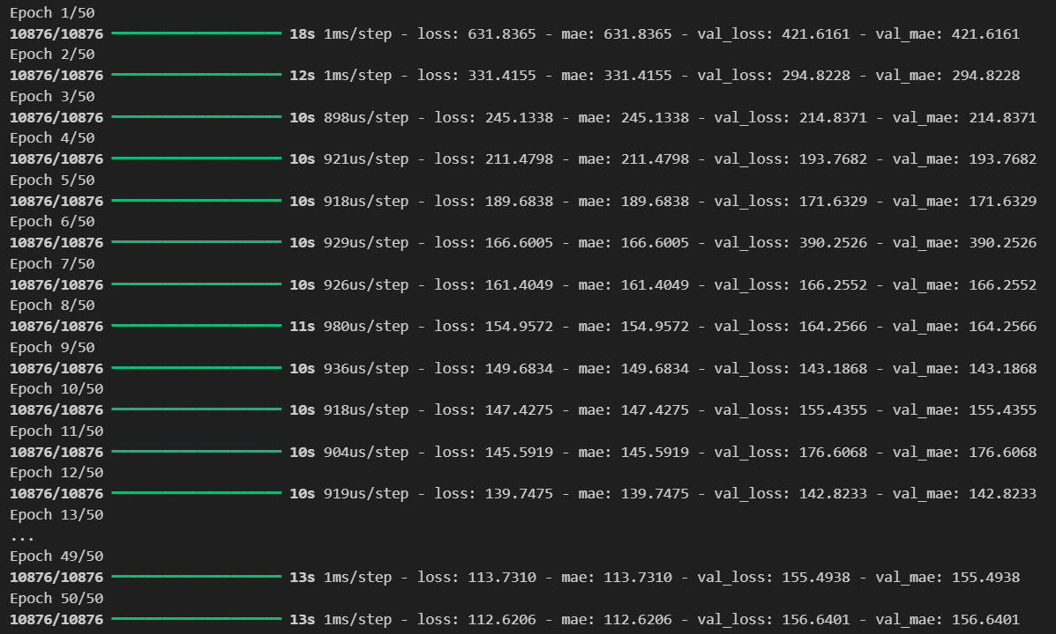
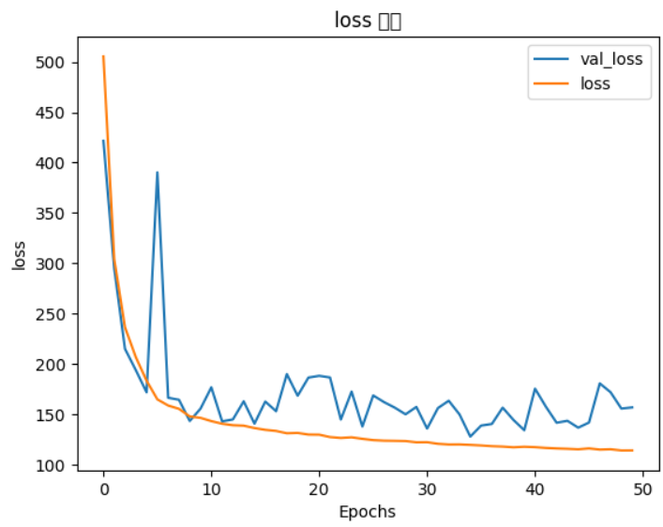
검증 데이터
loss(훈련손실)
<정의>
모델이 훈련데이터에 대해 계산한 손실 함수
=>모델이 최적화하는 주된 대상
<목적>
이 값이 낮아질수록 모델이 훈련데이터에 잘 맞다는 의미
해당 데이터셋의 loss 그래프
val_loss(검증 손실)
<정의>
모델이 검증 데이터에 대해 계산한 손실 함수의 값
<목적>
모델이 일반화(generalization)를 잘 하고 있는지를 나타냄
loss 와 val_loss 의 중요성
✔ 과적합 방지
loss는 감소하는데 val_loss가 증가하거나 개선이 멈춘다면,
이는 모델이 훈련데이터에 과적합 되어 일반화 성능이
떨어지고 있음을 나타냄
✔ 손실의 감소 패턴
이상적인 학습 과정: 두 손실의 감소 패턴이 비슷해야함
=> 훈련 데이터와 새로운 데이터에 모두 잘 작동함을 의미

Slide 14

Train으로 학습을 완료
-> test 돌려볼 차례
Train된 데이터 기반으로 예측
예측값(y_predict)과 실제값(y_test)을 비교하여 모델의 예측 정확도를 평가
RMSE 함수로
실제 데이터와 예측 데이터의 오차 값을 구함

Slide 15
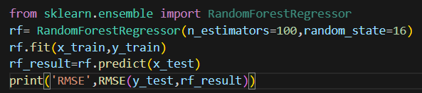

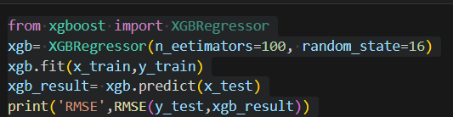

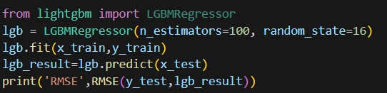
각 모델의 RMSE
RandomForestRegressor
XGBRegressor
LGBMRegressor

Slide 16
각 모델 설명 전!
앙상블 방법이란?
: 여러 개의 모델을 조합해 더 나은 예측 결과를 얻는 기법
대표 앙상블 방법
모델 | 설명 | 예
배깅 | 여러 모델을 독립적으로 학습시켜 결과를 평균하거나 다수결 투표로 최종 결과를 도출 | 랜덤 포레스트(Random Forest)
부스팅 | > 여러 모델을 순차적으로 학습시키고 , 각 단계마다 이전 모델이 틀린 예측에 더 집중하도록 가중치를 조절 > 모델의 편향을 줄여 예측의 정확성을 높이는데 중점을 둠 | AdaBoost, XGBoost, LightGBM
스태킹 | > 여러 모델의 예측 결과를 취합한 후 , 그 결과를 이용해 또 다른 메타 모델을 학습시킴 부스팅 > 각 모델의 예측 결과를 기반으로 최종 예측을 하며, 이를 통해 각 모델의 약점을 보완하는 효과 | 결정 트리, 서포트 벡터 머신(SVM)

Slide 17
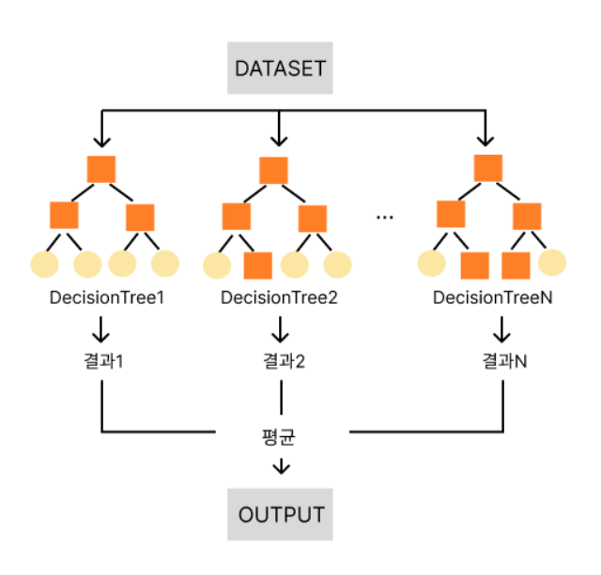
RandomForestRegressor란?
여러 개의 결정트리를 사용해 예측을 수행하는 모델
✔ 기본원리
1. 각 데이터 셋에 대해 Decision Tree를 독립적으로 구축
2. 각 트리는 데이터의 임의의
피쳐(특성)을 선택하여 분기점을 생성
> 이러한 과정을 통해 각 트리는 서로 다른 관점에서 데이터를 해석
3. 모든 트리의 예측값을 평균을 내고 최종 예측값을 도출
✔ 피쳐 중요도
▸ 피처가 모델 예측에 얼마나 중요한 역할을 하는지를 냄
▸ 중요도가 높은 피처일수록 모델 예측에 더 큰 영향을
미친다고 볼 수 있음
▸ 중요도 값은 0에서 1 사이의 범위에 있으며, 전체 피처의
중요도 값의 합은 1
▸ 피처의 중요도를 알고 있다면, 예측 결과에 영향을 미치는 주요한 피처를 식별하고 모델을 개선하는 데 도움이 된다

Slide 18
Chap 2

Slide 19

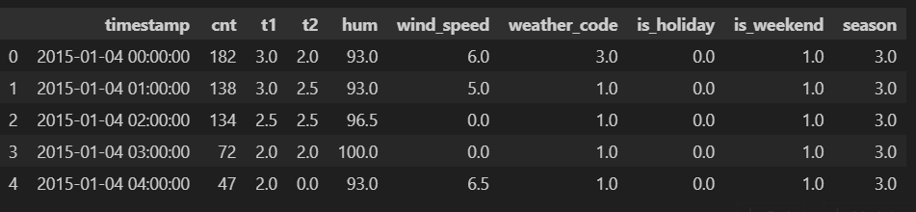

1. 런던 바이크 사용률에 대한 csv 파일을 읽어옴
결과
2. 다음과 같은 shape의 데이터셋 df
train에 17000개
Test에 나머지데이터를 넣음
(1:2는 cnt 칼럼을 의미)

Slide 20
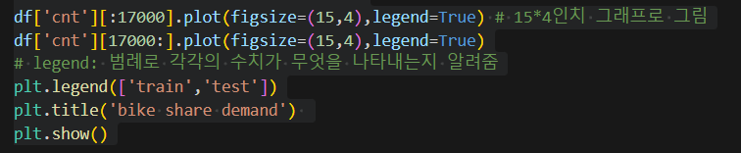
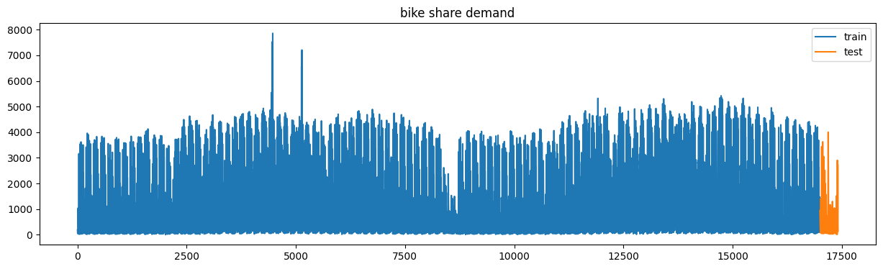
17414개의 cnt(이용객수)데이터를 보여줌

Slide 21
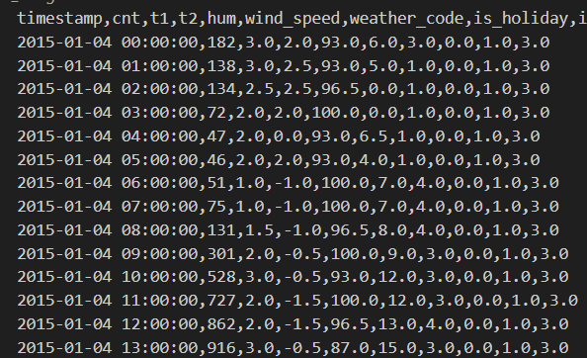
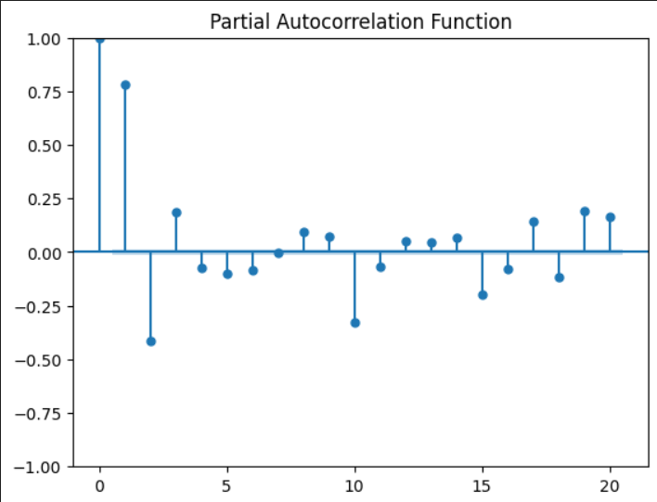
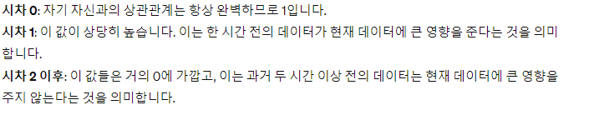
Pacf(부분자기 상관 함수)
런던 바이크 csv 파일
timestamp는 1시간 단위로 찍혀 있음을 볼수 있음
과거의 어느 시점(cnt의 과거 값)이
현재 자전거 대여 수에 가장 큰 영향을 미치는지 분석을 위해 Pacf 사용
Y축
이전 데이터가 현재 데이터에 얼마나 영향을 미치는지를 나타내는 수치
X축: 현재 데이터로부터 몇 단계 이전의 데이터인지 표시

Slide 22
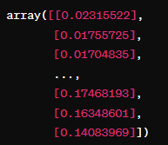
데이터 전처리
Step 1> MinMaxScaler로 데이터를 스케일링
fit()
17000개 데이터 중 train에 대해 최소값과 최대값을 계산
사용 이유
각 특성이 다른 스케일을 가지고 있을 경우, 일부 머신러닝 알고리즘은 이러한 스케일 차이에 영향을 받아 제대로 작동하지 않을 수 있음.
예를 들어, 한 특성의 범위가 0에서 1인 반면 다른 특성은 0에서 1000인 경우
> 큰 차이는 모델의 성능에 부정적인 영향을 미칠 수 있음
transform()
계산된 최소값과 최대값을 사용하여 데이터를 0과 1 사이로 변환

Slide 23
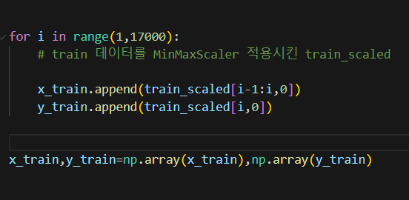
데이터 전처리
Step 2> 독립변수와 종속변수 설정
독립변수: 데이터가 1시간 전으로 shift된 값
종속변수: 일반적 데이터

Slide 24
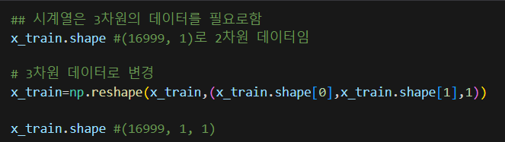
데이터 전처리
Step 3> 시계열 데이터에 맞는 3차원으로 변경
3차원으로 변경

Slide 25
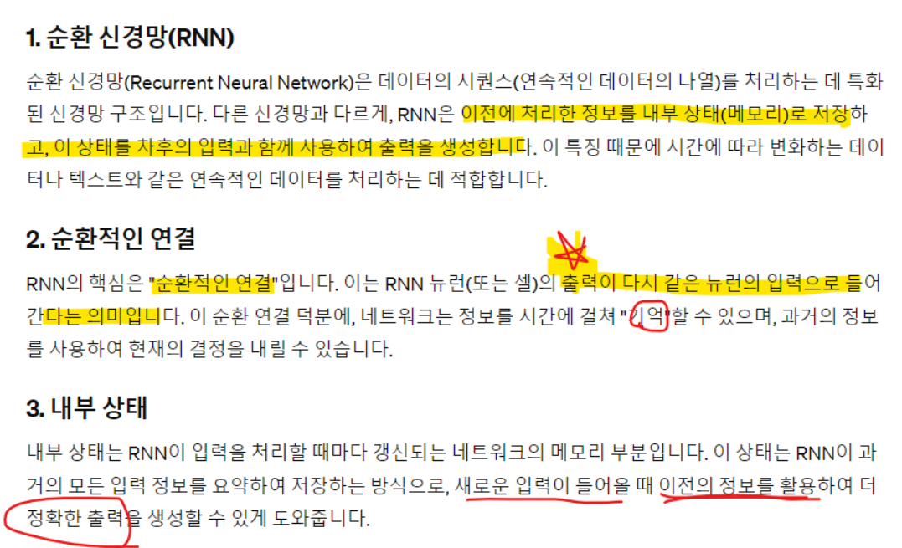

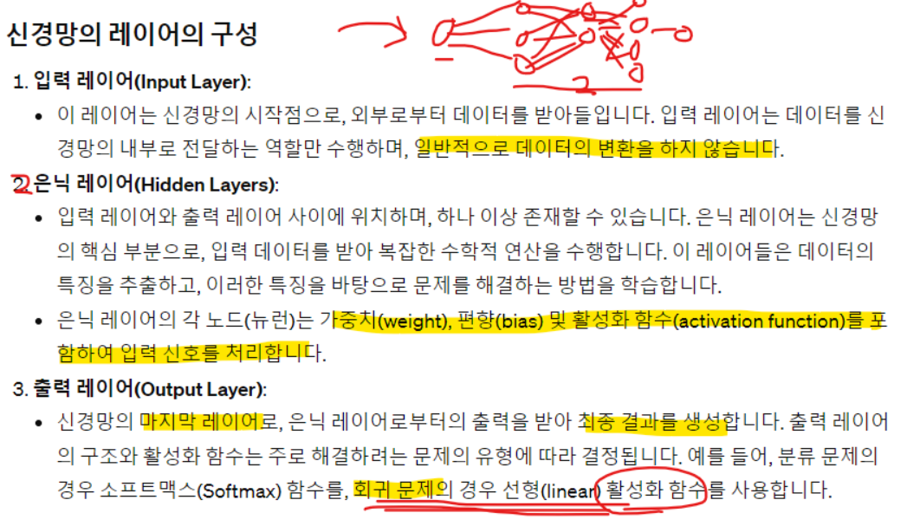
데이터 분석
RNN :시퀀스 데이터를 처리하기 위해 설계된 신경망

Slide 26
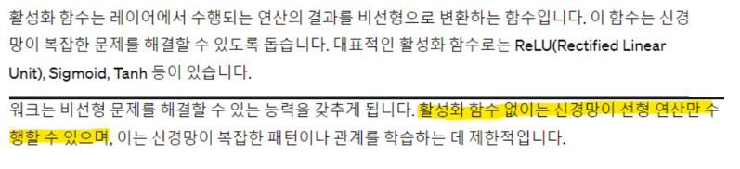
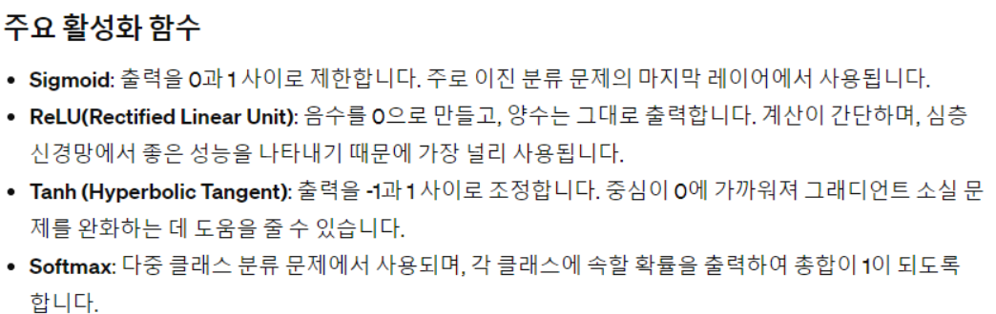
데이터 분석
활성화 함수

Slide 27
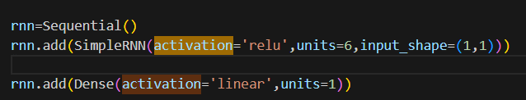
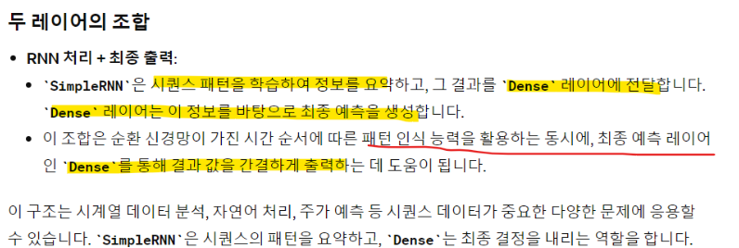
데이터 분석- SimpleRNN
1. SimpleRNN 사용
input(타임스텝수, 특성수)
✔ 설명
최종 예측값 하나를 출력하기 위해 사용
✔ SimpleRNN
✔ RNN 모델 + Dense 두 레이어의 조합
1. 기본적인 RNN 레이어로 순차적인 연결 포함
✔ 옵션 설명
✔ layer과 units의 관계
layer: 입력 데이터를 받아 처리하고 출력을 다음
레이어로 전달하는 데이터 처리 모듈
2. units: 뉴런과 같은 의미로 레이어 안에 있는 뉴런, 해당
레이어가 수행할수 있는 계산의 기본단위
1. activation : 활성함수
2. units : 뉴런의 개수

Slide 28

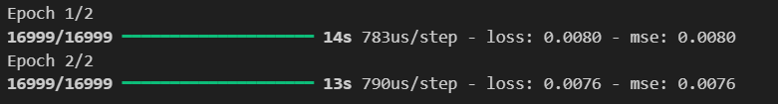
SimpleRNN으로 모델 설정
학습 시킴

Slide 29


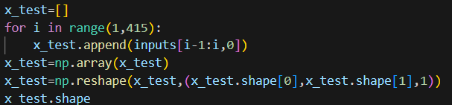
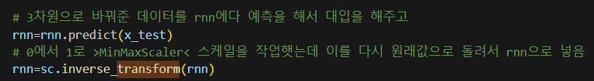
test 데이터도 스케일링
test용 데이터 x_test도 1시간 전으로 shift(독립변수)화 한 후
3차원 배열로 형태 변경
predict: 3차원으로 바꾼 데이터(x_test)를 simpleRNN 모델에 넣어 예측을 함
sc.inverse_transform: 스케일링 된 값을 원래 값으로 돌림

Slide 30
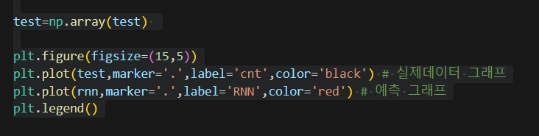
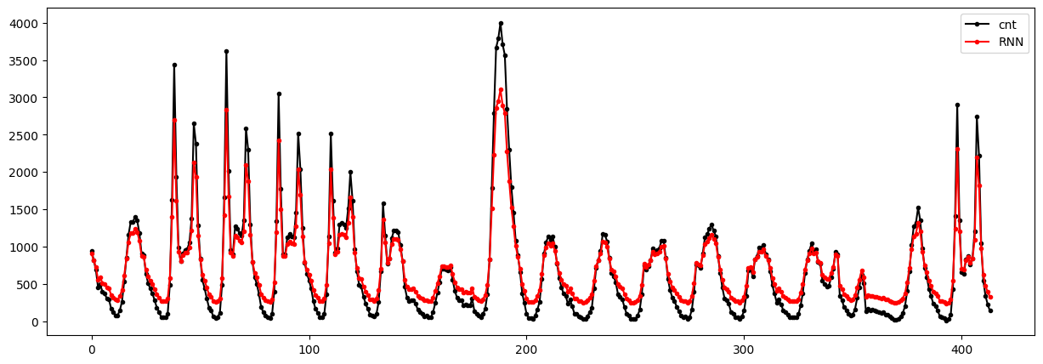

Slide 31
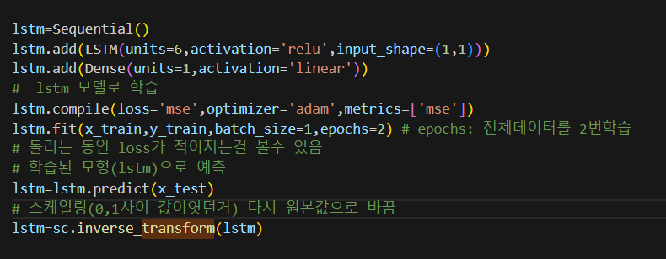
데이터 분석- LSTM
1. LSTM 사용
✔ LSTM
1. SimpleRNN 모양으로 구축을 하면 시간의 흐름에 따라 입력된 정보의 값이 소멸되는vanishing gradient 문제발생
2. 메모리 블록: 기억을 장기적으로 할수 있도록 하여 RNN에 단점을 극복
(나머지는 SimpleRnn 학습과정과 동일)

Slide 32
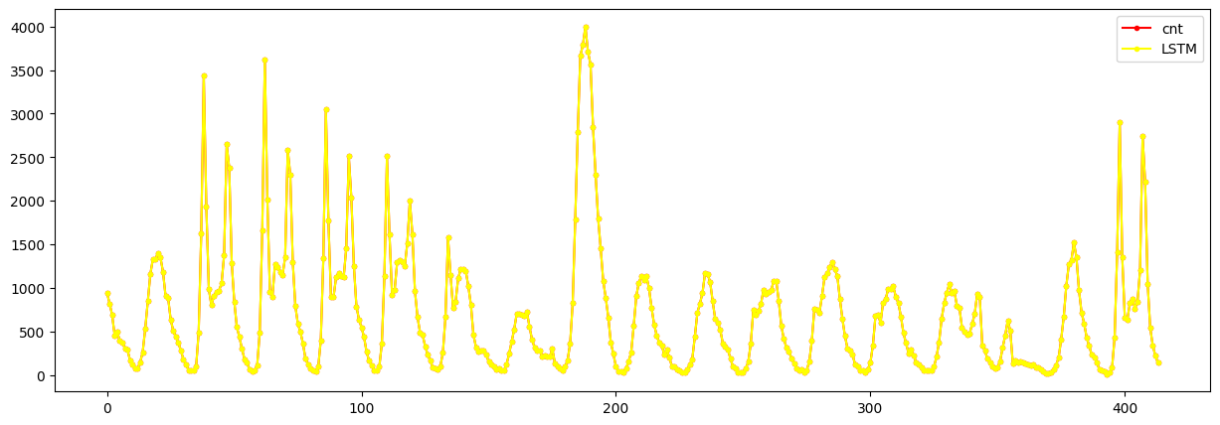
데이터 분석- LSTM
예측값과 실제 값의 거의 일치

Slide 33
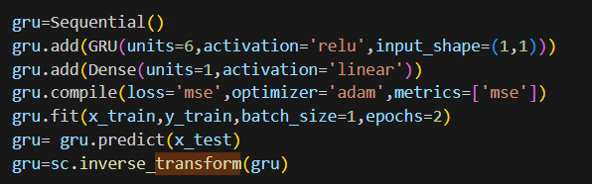
데이터 분석- GRU
1. GRU 사용
✔ GRU
1. LSTM의 오버피팅 문제 해결
(나머지는 SimpleRnn 학습과정과 동일)

Slide 34
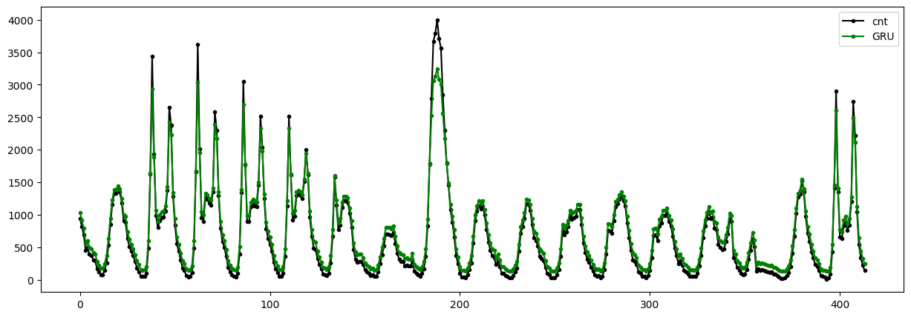
데이터 분석- GRU

Slide 35
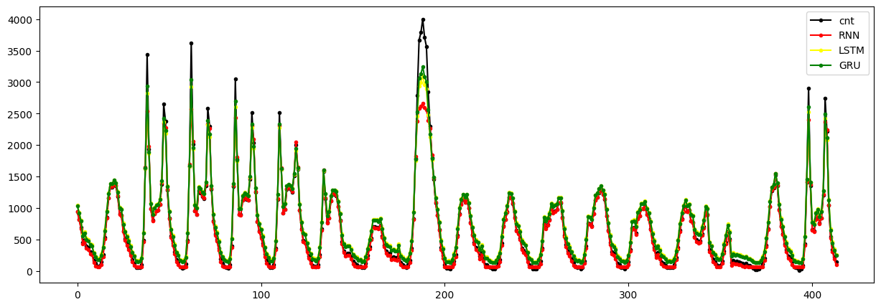
데이터 분석- 모든 모델과 비교
✔ 예측정확성
RNN은 높은 변동성을 갖는 구간에서 예측 성능이 떨어지는 경향을 보이는 반면, LSTM과 GRU는 이러한 구간에서도 비교적 안정적인 예측을 제공
✔ 변동대응
LSTM과 GRU 모델이 기본 RNN에 비해 전반적으로 더 정확한 예측을 제공하는 것으로 보임
특히, 높은 대여 수치를 갖는 시점에서 이 두 모델이 RNN보다 실제 데이터에 더 가까운 예측을 하고 있습니다.

